Slide 1



Comisión de Diversidad e Inclusión
Agosto 2022

Slide 2

SOBRE LA COMISIÓN DE D&I

Slide 3

¿Por qué?
¿Para qué?

Slide 4
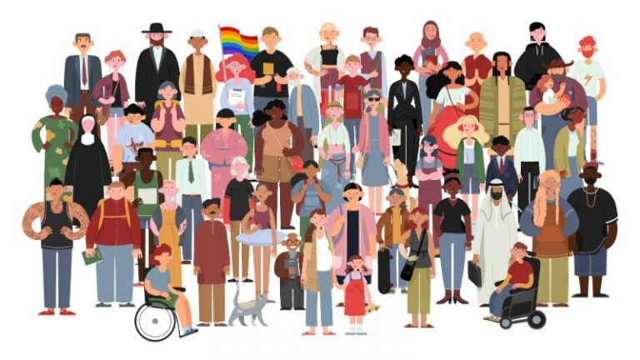
INCLUSIÓN= ACEPTACIÓN=CONSTRUCCIÓN
ACTUALIZACIÓN= NUEVOS ENTORNOS

Slide 5

¿Porqué generar una Comisión de D&I desde el IAPG?
Fomentar en el sector de hidrocarburos una cultura de respeto a la diversidad, equidad, no discriminación e inclusión laboral garantizando la igualdad de oportunidades
Promover estándares que impulsen la mejora continua de la industria
Alineación a la agenda global sobre D&I para promover la innovación, sustentabilidad y competitividad del sector
Contribuir a los ODS de la industria de O&G en la Argentina, que ya adhirió al ODS 5 sobre equidad de Género

Slide 6
Visión de la Comisión
Ser referente y órgano de consulta para la implementación de mejores prácticas y soluciones concretas en temas de D&I para las empresas del Instituto y stakeholders del sector
Objetivos
Consolidar información sobre políticas de diversidad y género
Generar una red de intercambio de buenas prácticas y modelos de gestión basados en la D&I
Fortalecer la cultura de D&I a través de acciones de sensibilización
Realizar y difundir datos estadísticos sobre D&I del sector
Ejes de trabajo
La diversidad en su sentido amplio conceptual, pero con perspectiva de género: género, creencias, discapacidad, edad, estado civil, etnia, nacionalidad, sexo biológico, orientación sexual, identidad y expresión de género, ideología, formación, procedencia, religión

Slide 7

1ra. ENCUESTA DE GÉNERO DEL SECTOR O&G EN LA ARGENTINA

Slide 8


Slide 9
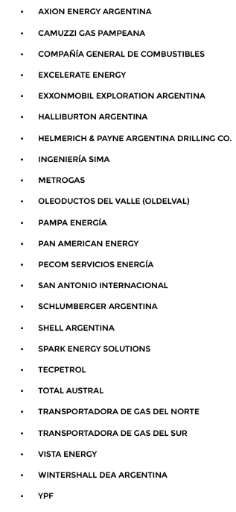
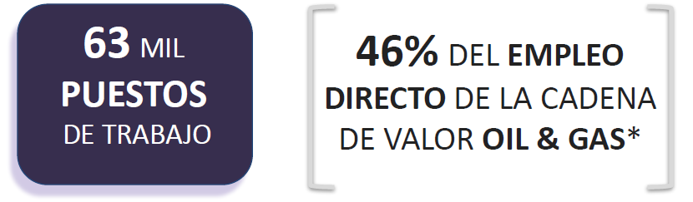
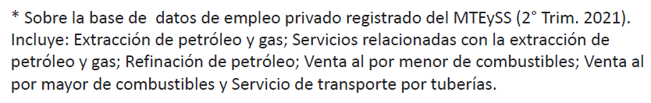
Datos generales
43 empresas de la cadena de valor finalizaron la encuesta
24 empresas miembro del IAPG patrocinaron el proyecto

Slide 10
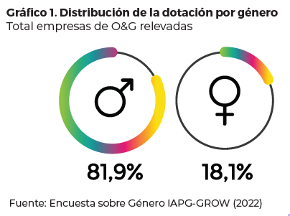
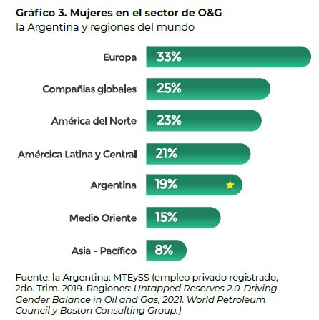

Balance de género de la dotación total del sector O&G

Slide 11
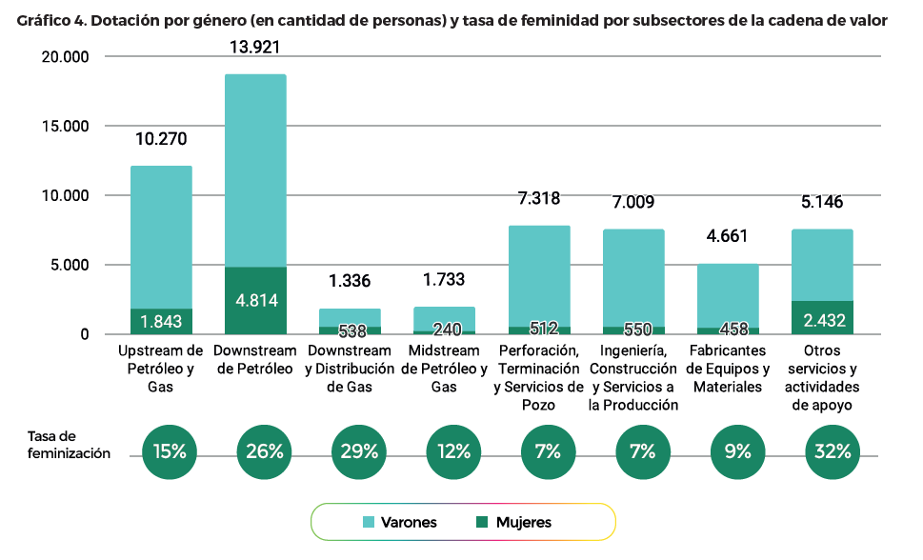
Dotación por género (en cantidad de personas) y tasa de feminidad por subsectores de la cadena de valor

Slide 12
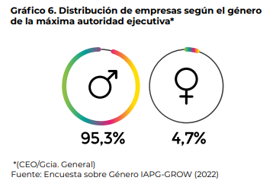
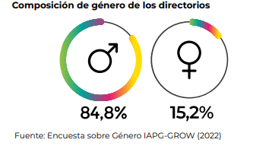
Balance de género en la alta dirección

Slide 13
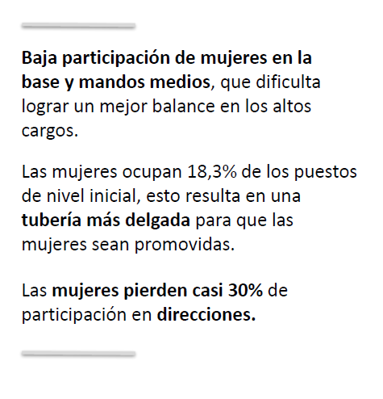
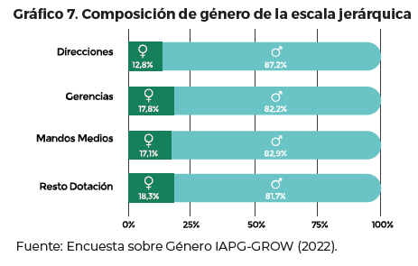
Segmentación Vertical
Notes:
.

Slide 14
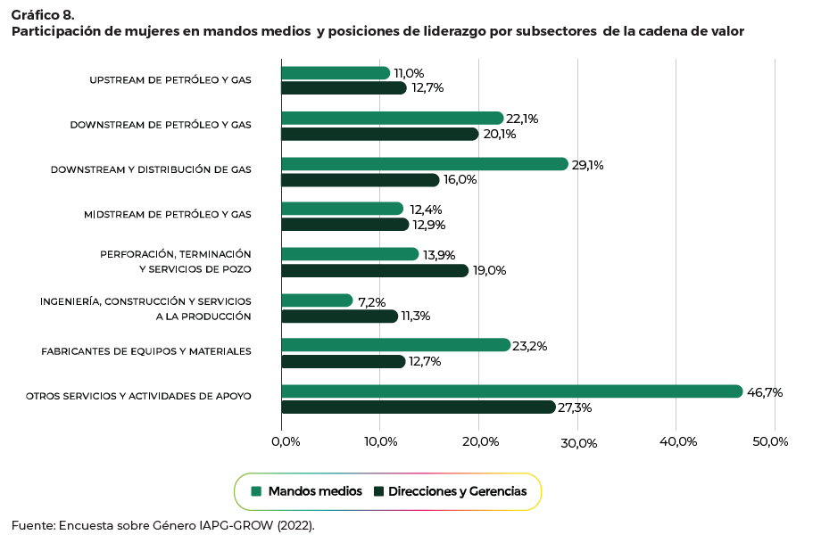

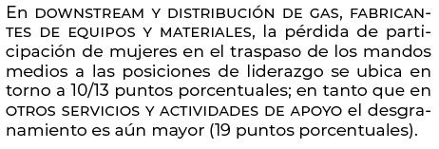
Techo de cristal: participación de mujeres en posiciones de liderazgo

Slide 15
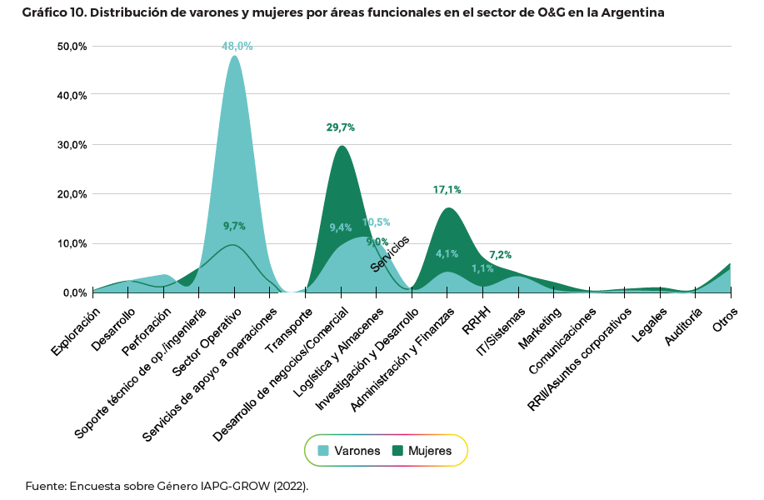
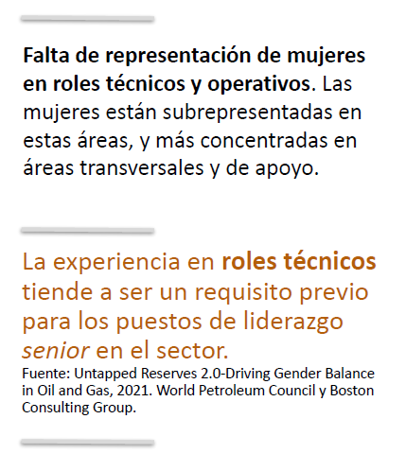
Segmentación Horizontal

Slide 16
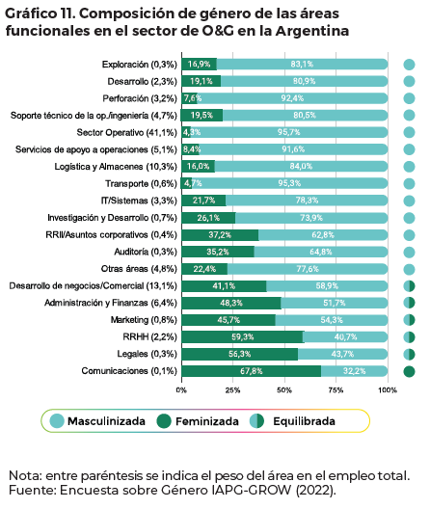
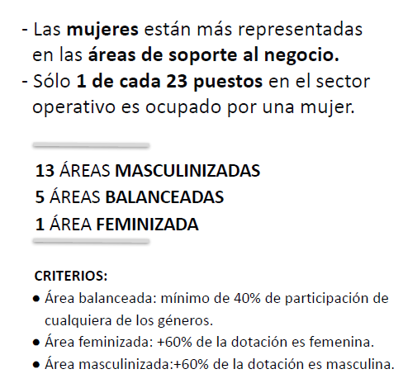
Segmentación Horizontal

Slide 17
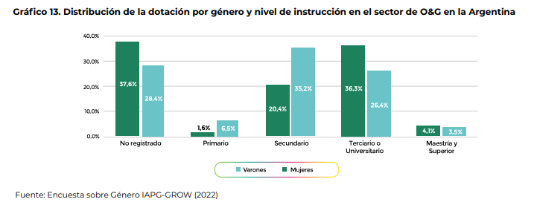
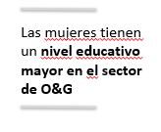
Nivel Educativo de la Dotación

Slide 18
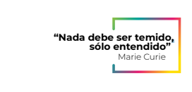

Slide 19
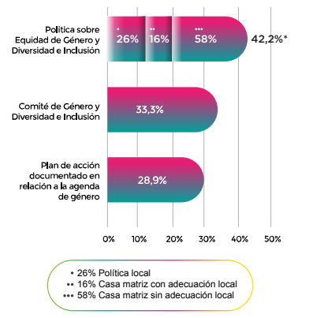


Compromisos Institucionalizados
En general, las empresas que han desarrollado estos compromisos muestran tasas de feminidad unos puntos más altas y mayores avances en la agenda de género.
El 87% de estos Comité fueron creados en los últimos 5 años.

Slide 20
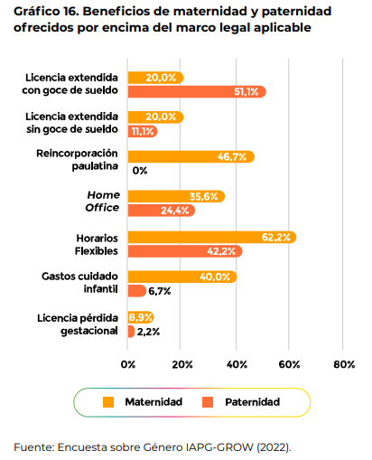
Cuidados y Conciliaciones
Es importante el desarrollo de medidas más equitativas que promuevan la corresponsabilidad en las tareas de cuidado y mejoren la conciliación de la vida personal-laboral acompañando el desarrollo de carrera de varones y mujeres de manera más igualitaria

Slide 21
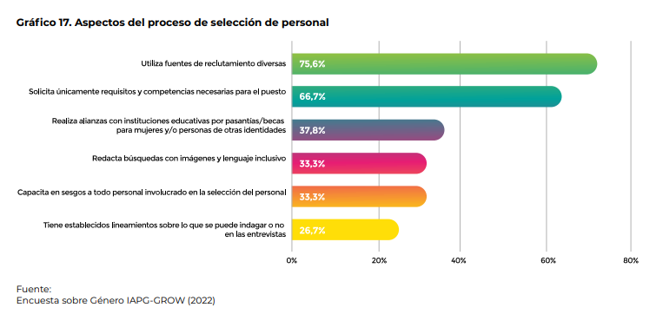
Procesos de RRHH
Selección del Personal:

Slide 22
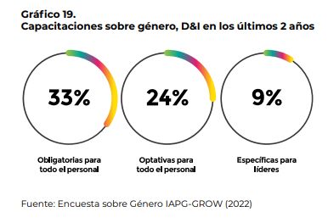
Procesos de RRHH
Capacitación y Formación
Políticas Salariales y KPIs
53% tiene un compromiso escrito que garantiza igualdad salarial por trabajos de igual valor.
62% realiza mediciones salariales periódicas por género y nivel jerárquico.
58% tiene procedimientos internos para la corrección de las desigualdades
33% de las empresas aplica la incorporación de objetivos de D&I en la evaluación de líderes

Slide 23
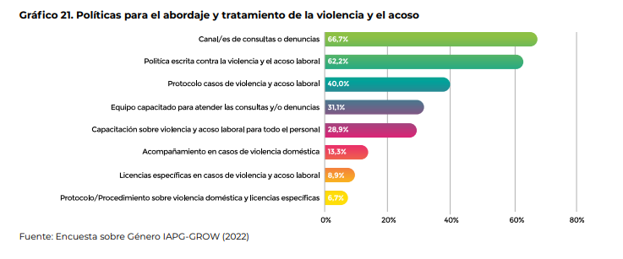
Violencia y Acoso en el ámbito laboral
13,6% de estos protocolos está adaptado al Convenio 190 de la OIT

Slide 24
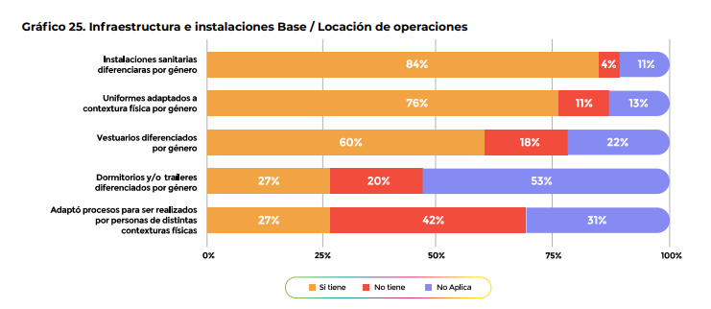
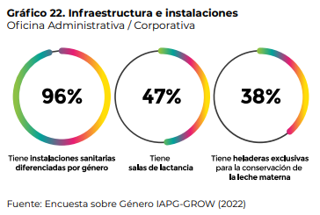
Infraestructura
Infraestructura Base/Locación de operaciones:
Infraestructura Oficinas

Slide 25
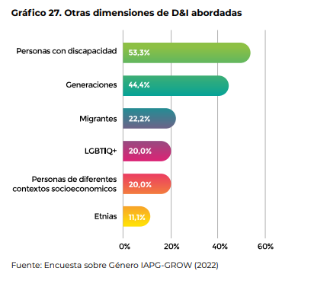
Otras de las dimensiones de la Agenda
9% de las organizaciones afirma contar con una guía de comunicación inclusiva.
.

Slide 26


Slide 27
MUCHAS GRACIAS!!
Agosto2022

